Slide 1
Aula 6: A Formação Moderna dos Direitos Humanos: Historicidade e Elementos Críticos
Prof. Dr. Gustavo Menon (EACH-USP / UCB)

Slide 2
Objetivos
Refletir sobre a formação e a afirmação moderna dos Direitos Humanos;
Apresentar a formação moderna dos direitos humanos a partir da contribuição dos movimentos sociais, problematizando os direitos humanos em sua tradição liberal e, acima de tudo, discutindo a relação entre democracia e direitos humanos à luz do materialismo histórico.

Slide 3
Referências
Bibliografia básica:
COMPARATO, Fabio Konder. Afirmação histórica dos direitos humanos. São Paulo: Saraiva, 2010 (p.60-81). Disponível em: http://noosfero.ucsal.br/articles/0011/5803/comparato-a-afirma-o-hist-rica-dos-dh.pdf. Acesso: 26. jan. 2022.
MÉSZÁROS, István. Marxismo e direitos humanos. In: Filosofia, ideologia e ciência social. Ensaios de negação e afirmação. São Paulo: Boitempo, 2008 (p. 157-166).
Bibliografia complementar:
DAVIS, Angela. Mulheres, raça e classe. Tradução de Heci Regina Candiani. São Paulo: Boitempo, 2016.
BOBBIO, Noberto. A era dos direitos. Rio de Janeiro: Campus, 2004 (p.07-57).
GONZALES, Lélia. Racismo e sexismo na cultura brasileira. In: SILVA, Luiz Antônio Machado et al. Movimentos sociais urbanos, minorias étnicas e outros estudos. Brasília, ANPOCS, 1983. 303p. p. 223-44.
MARX, Karl. Sobre a questão judaica. São Paulo: Boitempo, 2010.
MASCARO, Alysson. Direitos humanos: uma crítica marxista. Lua Nova, 2017, nº.101, p.109-137.

Slide 4
Tópicos
Modernidade e direitos humanos;
Documentos sobre os chamados “direitos naturais”;
Direitos humanos e perspectiva crítica. A contribuição dos movimentos sociais para a positivação dos direitos humanos na contemporaneidade.

Slide 5
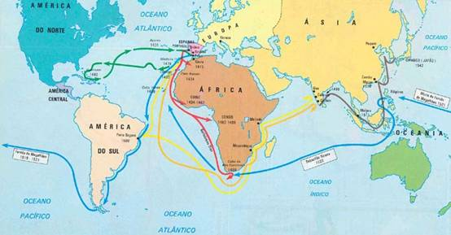
Modernidade e Capitalismo
Colonialismo e Colonialidade (QUIJANO, 2005).
Formação de novos Estados Nacionais;
Processo de acumulação
Mercantilismo;
Apogeu do Renascimento;
Novas tecnologias.
Antropocentrismo e projeto pautado pela razão;
Sistema e economia-mundo a partir do século XVI (WALLERSTEIN, 1996).
As primeiras rotas das grandes navegações. Fonte: internet. Portal História.

Slide 8
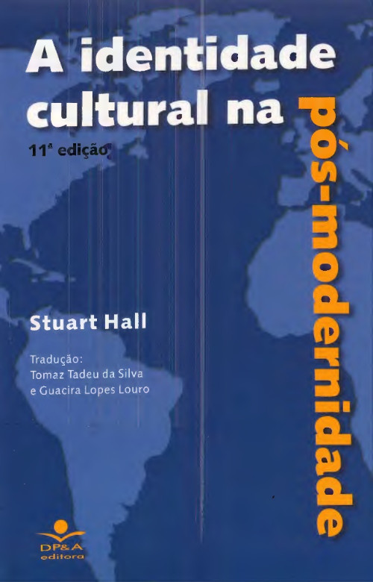
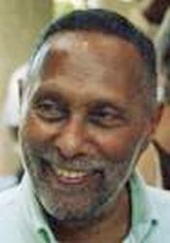
Expansão europeia
“... se refere àqueles processos, atuantes numa escala global, que atravessam fronteiras nacionais, integrando e conectando comunidades e organizações em novas combinações de tempo espaço, tornando o mundo, em realidade e em experiência, mais interconectado” (HALL, Stuart. A identidade cultural na pós-modernidade. São Paulo: DP&A, 2002, p. 67).
• Urbanização;
• Economias de mercado;
• Propriedade privada;
• Classes sociais (burguesia e proletariado);
• Absolutismo.

Slide 10
SUBTÍTULO

Slide 11
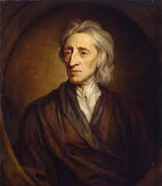
Revoluções liberais
DO ESTADO DE NATUREZA
O “estado de Natureza” é regido por um direito natural que se impõe a todos, e com respeito à razão, que é este direito, toda a humanidade aprende que, sendo todos iguais e independentes, ninguém deve lesar o outro em sua vida, sua saúde, sua liberdade ou seus bens (LOCKE, In: Capítulo II – Estado de Natureza, § 6, 1994, p. 84)
Revolução Gloriosa (1688-1689)
Monarquistas absolutistas x Monarquias constitucionais;
Direitos Naturais - Jusnaturalismo;
John Locke (1632-1704);
Defesa da propriedade privada dos meios sociais de produção.
Autores do Iluminismo:
Voltaire (1694 - 1778);
Diderot (1713 - 1784);
Rousseau (1712-1778);
Montesquieu (1689-1755);
Kant (1724 – 1804).
John Locke

Slide 12
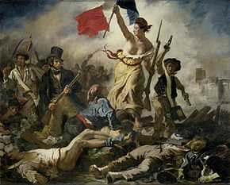
Revoluções liberais
Revolução Industrial;
Dinamização do modo de produção capitalista.
Independência dos EUA (1776);
Revolução Francesa (1789);
Cidadania, Democracia Representativa e os Direitos do Homem;
Declaração dos Direitos do Homem e do Cidadão (1789).

Slide 13
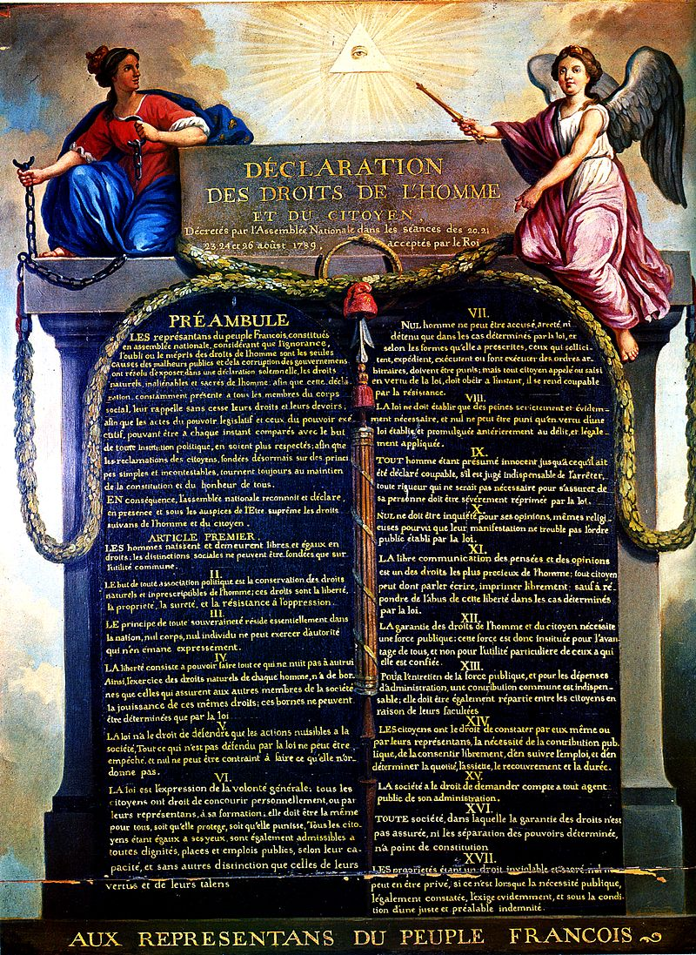
Declaração dos Direitos do Homem e do Cidadão (1789)
• Art.1.º Os Homens nascem e são livres e iguais em direitos. As distinções sociais só podem fundamentar-se na utilidade comum;
• Art. 2.º A finalidade de toda associação política é a conservação dos direitos naturais e imprescritíveis do Homem. Esses direitos são a liberdade, a propriedade, a segurança e a resistência à opressão;
• Art. 4.º A liberdade consiste em poder fazer tudo que não prejudique o próximo: assim, o exercício dos direitos naturais de cada homem não tem por limites senão aqueles que asseguram aos outros membros da sociedade o gozo dos mesmos direitos. Estes limites apenas podem ser determinados pela lei;
• Art. 16.º A sociedade em que não esteja assegurada a garantia dos direitos nem estabelecida a separação dos poderes não tem Constituição;
• Art. 17.º Como a propriedade é um direito inviolável e sagrado, ninguém dela pode ser privado, a não ser quando a necessidade pública legalmente comprovada o exigir e sob condição de justa e prévia indenização.

Slide 14
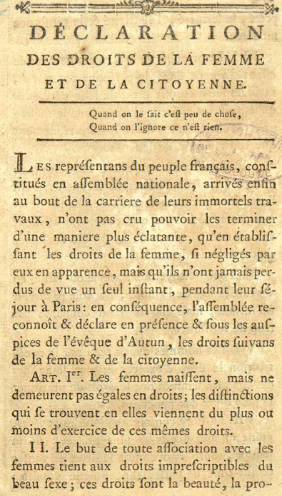
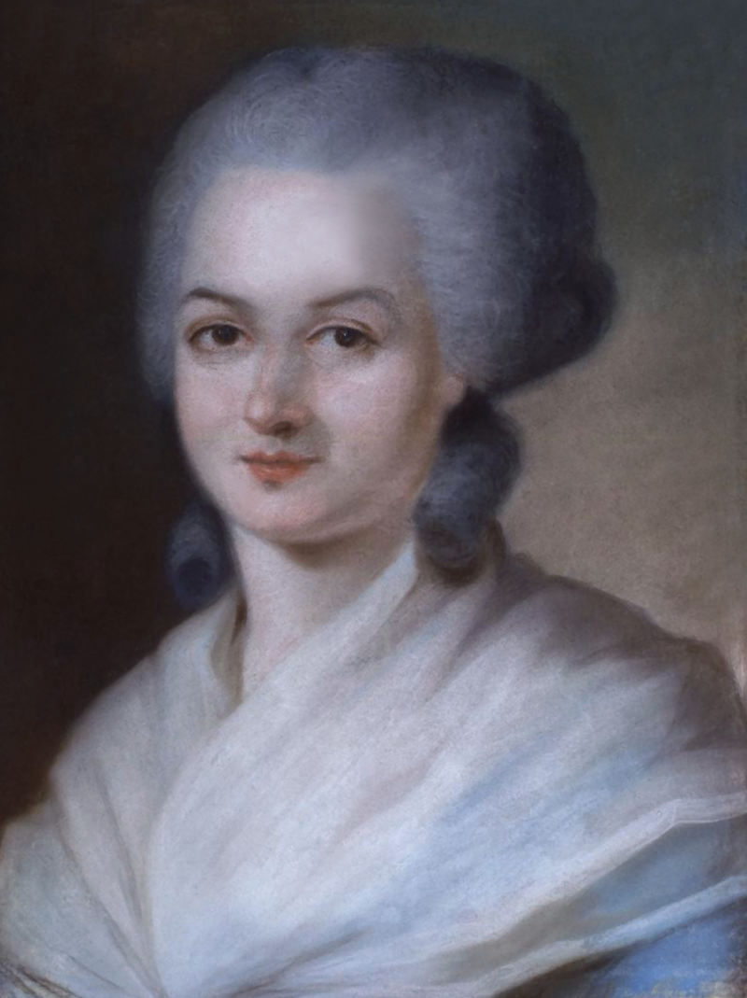
Declaração dos Direitos da Mulher e da Cidadã (1791)
"A mulher nasce livre e permanece igual ao homem em direitos".
No documento observa-se a denúncia do fato de que a Revolução esqueceu as mulheres em seu projeto de liberdade e igualdade
Olympe de Gouges (1748- 1793).

Slide 15
Revolução Haitiana
Revolução antiescravista;
Independência;
Reforma agrária;
Constituição Haitiana de 1805;
"A partir de hoje todos somos negros (Art.14)"
Dessalines (1758-1806) e Toussaint L´Ouverture (1743 - 1803).
Influência em todo o continente americano.

Slide 16
Marx e os direitos humanos
Crítica à cidadania burguesa;
[...] Não há, portanto, uma oposição apriorística entre o marxismo e os direitos humanos: pelo contrário, Marx na verdade nunca deixou de defender “o desenvolvimento livre das individualidades”, em uma sociedade de indivíduos associados e não antagonicamente opostos (condição necessária para a existência tanto da “liberdade” quanto da “fraternidade”), antecipando simultaneamente “o desenvolvimento artístico, científico, etc., de indivíduos emancipados e com meios criados para todos eles” (condição necessária para a igualdade verdadeira) [...] (MÉSZÁROS, 2008, p.161).
Ver também: MASCARO, Alysson. Direitos humanos: uma crítica marxista. Lua Nova, 2017, nº.101, p.109-137.

Slide 17
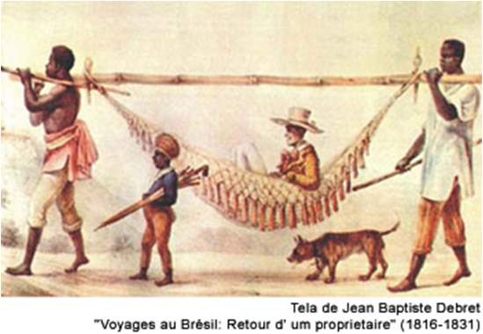
No Brasil
•Levantes indígenas:
–Confederação dos Tamoios (1555 – 1567).
–Guerra dos Aimorés (1555-1673).
–Guerra dos Guerra dos Potiguares (1586 -1599).
–Guerra dos Manaus (1723-1728).
–Expedições das Bandeiras (1755 a 1804).
•Negros(as) e pretos(as):
–Quilombos;
–Zumbi e Dandara
–Revolta dos Malês (1835)
–Preservação de memórias ancestrais.
Ver: MOURA, Clóvis. Rebeliões da Senzala. São Paulo: Edições Zumbi LTDA,1959.

Slide 18
Século XX: a era dos extremos
•Duas Grandes Guerras;
• Revolução Russa (1917);
• Crise de 1929;
•Ascensão da barbárie com o nazismo.
•Bombas atômicas;
•Declaração Universal dos Direitos Humanos (1948);
•Guerra Fria.

Slide 19
Direitos Humanos - DUDH (1948)
Conjunto de normas que, em cada momento histórico, busca concretizar a dignidade, a liberdade, a igualdade, a fraternidade e a solidariedade humana.
Características:
• Universalidade;
• Inalienáveis;
• Complementaridade.;
“Todos os seres humanos nascem livres e iguais em dignidade e direitos. São dotados de razão e consciência e devem agir em relação uns aos outros com espírito de fraternidade” (DUDH, 1948, art.1).
Tecnicamente, a Declaração Universal dos Direitos do Homem é uma recomendação que a Assembléia Geral das Nações Unidas faz aos seus membros (Carta das Nações Unidas, art. 10). Nessas condições, costuma-se sustentar que o documento não tem força vinculante. Foi por essa razão, aliás, que a Comissão de Direitos Humanos concebeu-a, originalmente, como uma etapa preliminar à adoção ulterior de um pacto ou tratado internacional sobre o assunto [...] (COMPARATO, 2010, p. 238-239).

Slide 20
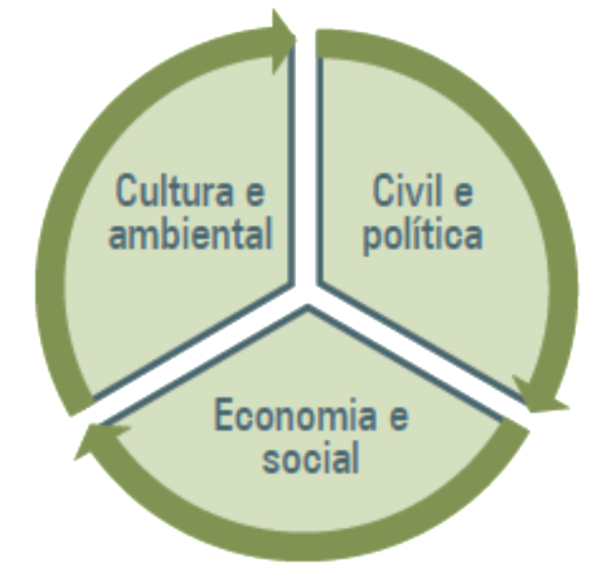
Guerra Fria e o mundo bipolarizado
Papel dos Movimentos Sociais;
Enfrentamentos e tensões no norte e sul global;
Pacto Internacional dos Direitos Civis e Políticos;
Pacto Internacional dos Direitos Econômicos, Sociais e Culturais.

Slide 21
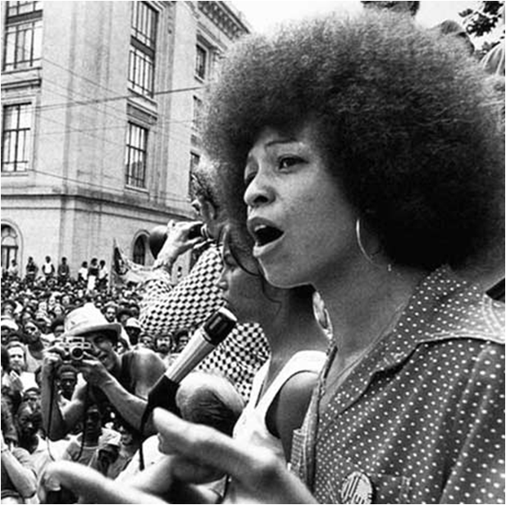
EUA
Movimentos Negros;
Movimentos estudantis;
Movimento “verde” (ecologismo e ambientalismo)
Movimentos feministas;
Geração 1968.
No Sistema ONU: CEDAW (1979) e Convenção Internacional sobre a Eliminação de Todas de Discriminação Racial (1965).
Foto: Angela Davis. Fonte: Internet.

Slide 22
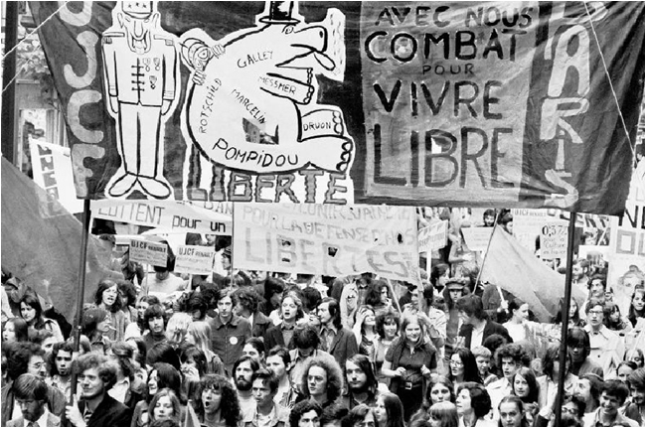
Europa
•Protagonismo Estudantil;
•Movimento Negritude;
•Greves operárias.
Foto: Protestos estudantis na França. Fonte: Internet.

Slide 23
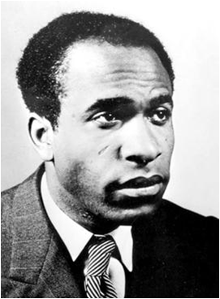
ÁFRICAS
•Lutas de descolonização.
•“Os condenados da terra”.
•Pan-africanismo.
Fotos: Fanon e Amílcar Cabral

Slide 25
Charge Latuff

Slide 27
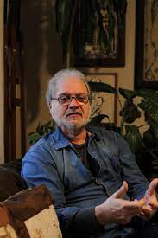
Terrorismo de Estado
Doutrina de Segurança Nacional;
Operação Condor;
Continuidades.
Ver: PADRÓS, Enrique Serra. A política de desaparecimento como modalidade repressiva das ditaduras de segurança nacional

Slide 28
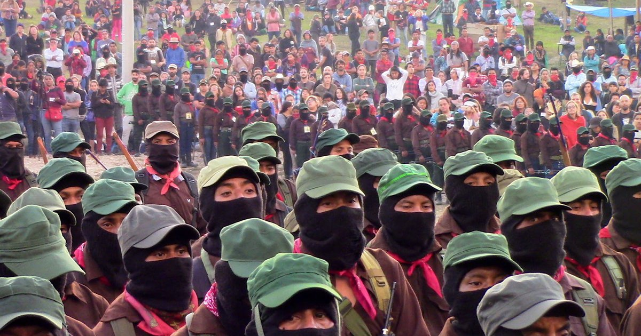
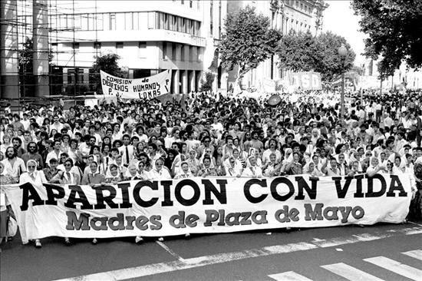
Transição e neoliberalismo
Crise da dívida;
Desgaste econômico da ditadura militar;
Neoliberalismo e hegêmonia estadunidense (FUKUYAMA, 1992; FRIEDMAN, 1985);
De acordo com Florestan (2005), “transição transada”;
Movimentos sociais e direitos humanos (memória, verdade e justiça);
Projetos de integração: NAFTA, ALCA e o MERCOSUL;
Redemocratização pactuada (O’DONNELL, 1988).
Zapatistas e Mães da Praça de Maio. Fonte: Internet.

Slide 29
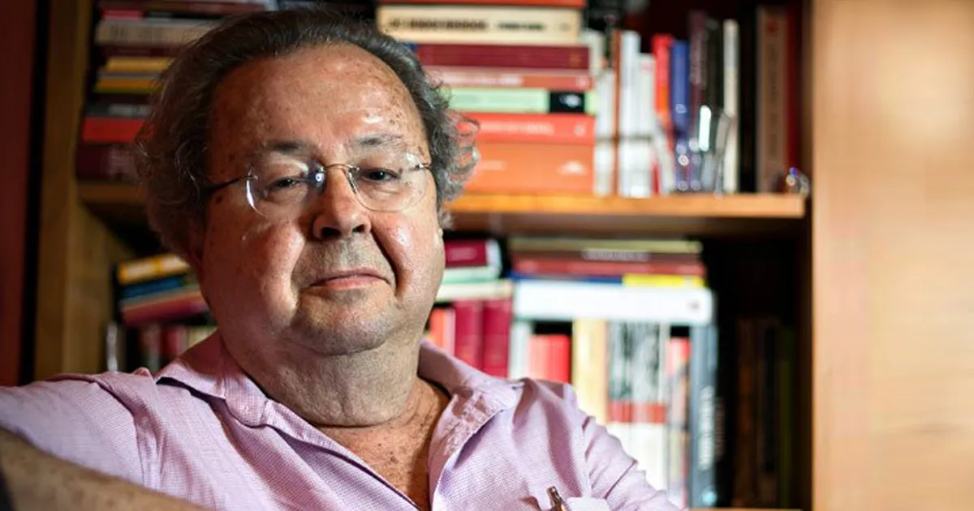
Há países que, em algum momento de sua história, fizeram uma revolução e, depois, construíram uma democracia. Servem de exemplos Inglaterra e França. Outros, como a União Soviética, fizeram uma revolução e não conseguiram ainda chegar numa democracia. Outros, como a Itália, construíram uma democracia sem passar por uma revolução, mas depois da derrocada do fascismo pela luta de resistência e pela guerra mundial. O Brasil constitui, pelo menos até aqui, o caso infeliz de um país que não fez, nunca, nenhuma revolução verdadeira nem uma democracia verdadeira.
(WEFFORT, Francisco. Por que democracia? São Paulo: Brasiliense, 1984, p. 23).

Slide 30
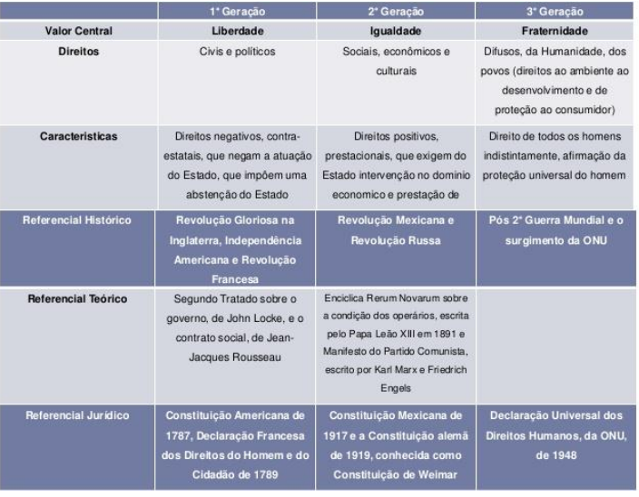
Vide também: BOBBIO, Noberto. A era dos direitos. Rio de Janeiro: Campus, 2004 (p.07-57).

Slide 31
Retrocessos e crises
Crise econômica de 2008;
No plano internacional, crescimento de tendências autoritárias.
Questionamento dos democráticos liberais e negacionismos;
No Brasil, golpe institucional e virada do programa político (Ex: Ponte para o futuro):
Reforma Trabalhista;
Emenda Constitucional n. 95/2016;
Reforma do Ensino Médio;
Reforma da Previdência.
Ofensiva neoliberal e novos ciclos de acumulação.
Desmonte das redes de proteção social (ANTUNES, 2018; BRAGA, 2012).

Slide 32
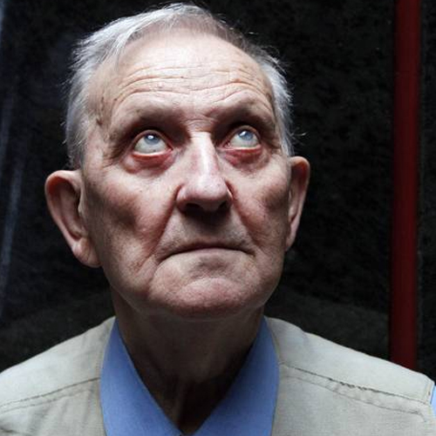
"O sistema capitalista, no auge da sua produtividade, é incapaz de satisfazer plenamente as necessidades da população mundial por comida."
— István Mészáros em entrevista à CartaCapital em 2011.

Slide 33
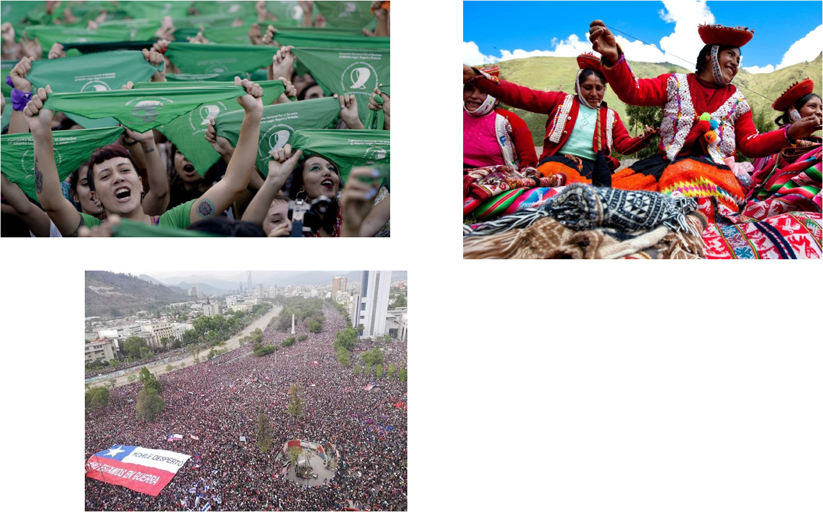
Resistências na América Latina

Slide 34
No Brasil

Slide 35
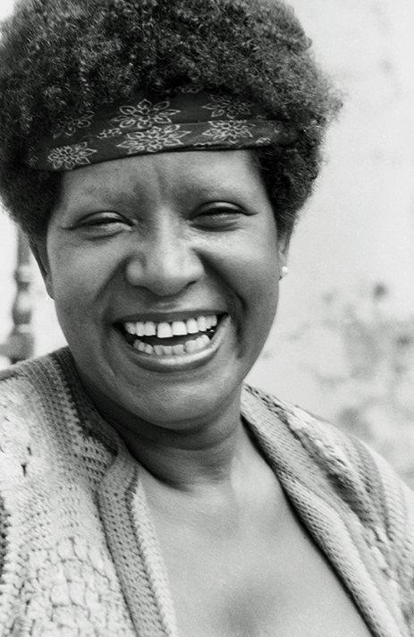
Enquanto a questão negra não for assumida pela sociedade brasileira como um todo: negros, brancos e nós todos juntos refletirmos, avaliarmos, desenvolvermos uma práxis de conscientização da questão da discriminação racial nesse país, vai ser muito difícil no Brasil, chegar ao ponto de efetivamente ser uma democracia racial.
GONZALEZ, Lélia. A democracia racial: uma militância. Arte & Ensaios, 0(38). 2019. Disponível em: https://revistas.ufrj.br/index.php/ae/article/view/27925/15208. Acesso: 21 fev.2022.
Lélia Gonzalez. Fonte: Portal Geledes.

